Slide 1


CALCULATRICE
JavaScript
REALISATION
ENCADRANT
AKHRIF JAAFAR
ES-SARRAJ FOUAD

Slide 2
VERSION 1

Slide 3

BESOIN!
Entrer les numéros
CALCULATRICE
Afficher Résultat
Utilisateur

Slide 4

ANALYSE BESOIN!
Entrer les numéros
Utilisateur
Calculer les numéros
Afficher le résultat
Logiciel

Slide 5
Gestion Projet
HTML
Design Thinking
Github
Maquettage
CSS
Bootstrap
UML
ANALYSE TECHNIQUE!

Slide 6
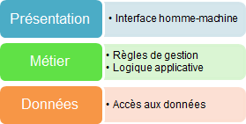
ARCHITECTURE 3 TIERS

Slide 7
CONCEPTION

Slide 8
REALISATION

Slide 9
VERSION 2

Slide 10
VERSION 3

Slide 11
Gestion Projet
CSS
PHP
“GET & POST”
“Function”
“POO”
Github
Bootstrap
ANALYSE TECHNIQUE!

